Slide 1
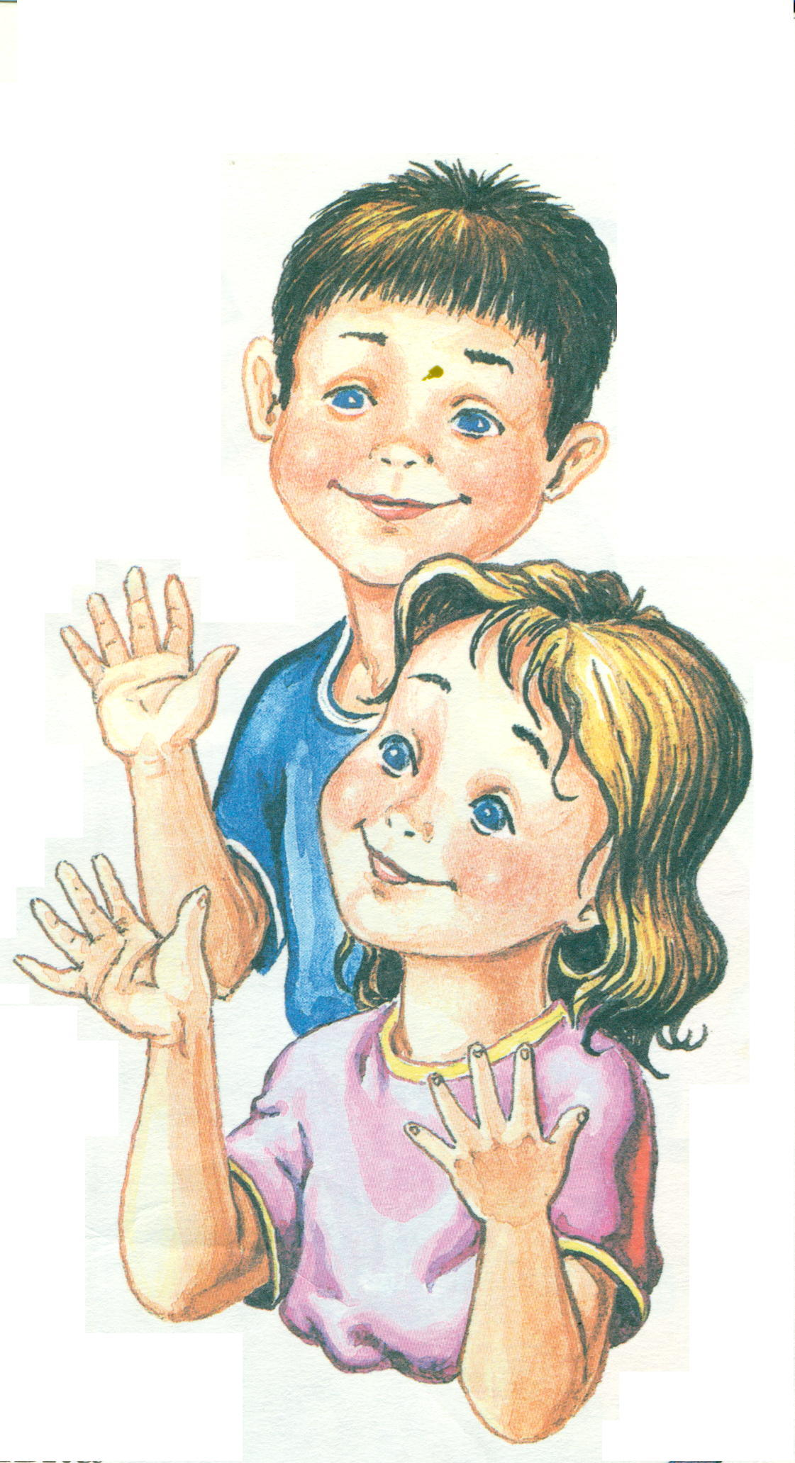
Муниципальное бюджетное дошкольное образовательное учреждение
комбинированного вида детский сад №50 «Теремок»
Пальчиковая гимнастика
для детей
Часть 2
Воспитатель:
Копылова И.В.
г.Тамбов – 2013г.

Slide 2
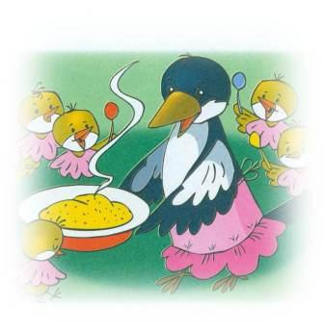
Сорока –
белобока
Сорока-белобока Кашу варила, деток кормила. Этому – дала, Этому – дала, Этому – дала, Этому – дала. А этому – не дала! «Ты дров не рубил, Ты воды не носил, Ты печь не топил, Ничего не получил!» | Указательным пальцем правой руки водить по ладони левой. Сгибать поочерёдно каждый палец, кроме мизинца. Сгибать и разгибать все пальцы в ритме потешки.

Slide 3
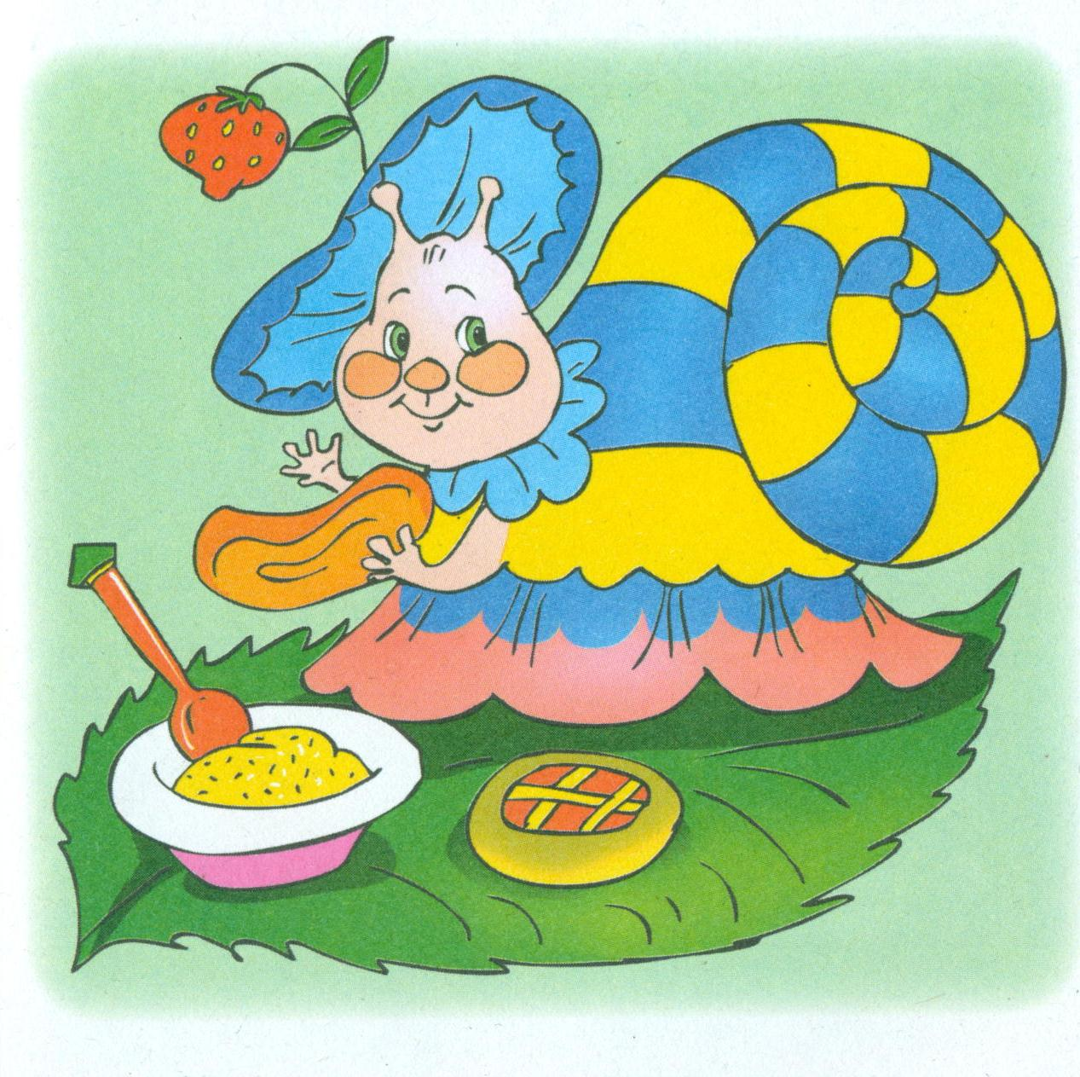
Улитка
Улитка, улитка, Высунь рожки! Дадим лепёшки, Свиные ножки, Каши горшок, Хлеба ворошок, Сладкий пирожок! | Ладони сжать в кулачки, положить на стол. Из кулачков выставить указательные и средние пальцы, изображая рожки. Соединять поочерёдно пальцы рук, перечисляя предметы.

Slide 4
На лужок
На лужок пришли зайчата, Медвежата, барсучата, Лягушата и енот. На зелёный на лужок Приходи и ты, дружок! | При перечислении животных сгибать пальцы на обеих руках поочерёдно. Сгибать пальцы в кулачок в ритме потешки.

